Slide 1

Babelium
¿Qué es Babelium?
¿Qué funcionalidades ofrece?
¿Por qué migrar de Flash a HTML5?
Notes:
Hola soy Jon Lachén autor de este proyecto y voy a hacer una presentación para explicar cual ha sido el resultado del trabajo realizado.
Para empezar, debemos entender el porque del proyecto, y por ello surgen ciertas preguntas como... (diapositiva)

Slide 2
¿Qué es Babelium?
Babelium es una aplicación web cuyos objetivos principales son:
Aprendizaje de idiomas a través de la red.
Creación de una comunidad dispuesta a ayudarse mutuamente.
Notes:
Babelium es una aplicación web existente desarrollada en Flash cuya motivación es permitir a sus usuarios practicar distintos idiomas mediante unos ejercicios online y que serán evaluados por otros usuarios con nivel suficiente, además, permite al usuario devolver el favor a la comunidad evaluando en su idioma ejercicios de otros usuarios.
De este modo, observamos que babelium es una herramienta que depende completamente de su comunidad y que sirve de intermediaria entre usuarios que quieren aprender y los que quieren enseñar.

Slide 3
¿Qué funcionalidades ofrece?
Las principales funcionalidades son:
Gestión de cuentas de usuario.
Inclusión de nuevos ejercicios.
Grabación y gestión de respuestas.
Evaluación de respuestas ajenas.
Notes:
Entre las funcionalidades que nos ofrece Babelium, destacan la gestión de cuentas de usuario, que comprende el manejo de los datos de los distintos usuarios así como las sesiones.
Los usuarios también disponen de una opción para crear un nuevo ejercicio y permitir que los demás usuarios lo utilicen para practicar. De esta manera, la fuente de los ejercicios no la forman solo los administradores de babelium.
Los usuarios también se pueden grabar bien por voz o video y voz realizando ejercicios para que otros los evaluen mediante un cuestionario sobre sus habilidades demostradas.

Slide 4
¿Por qué migrar de Flash a HTML5?
Ventajas de la migración:
Compatibilidad con dispositivos.
HTML5 es el estándar.
No depende de empresas privadas.
Funcionalidades asequibles mediante JavaScript y HTML5.
Notes:
La migración surge del abandono del desarrollo de Flash para dispositivos móviles y, en un futuro próximo, para los navegadores también. Debido a esto, seguir desarrollando funcionalidades en Flash supondría una perdida de tiempo que sería mejor invertido migrando la aplicación a HTML5 usando un framework de JavaScript.
Entra las ventajas que obtenemos con la migración se encuentran:
La compatibilidad con dispositivos de la aplicación, si la aplicación esta desarrollada en HTML5, podrá ser utilizada en todos los dispositivos sin necesidad de crear una aplicación específica para cada sistema operativo.
También, que HTML5, al ser el estándar, cuenta con una gran comunidad y documentación, lo que facilita su desarrollo.
Con HTML5 se unifican todas las herramientas necesarias para el desarrollo de una aplicación web, dejando de depender de tecnologías de terceros.

Slide 5
Migración
Intervienen los siguientes elementos:
Prototipo inicial.
Framework de JavaScript.
Babelium player.
Notes:
Para el proceso de migración de Babelium, se cuenta con los siguientes elementos.
Un prototipo inicial con HTML5 proveniente de un proyecto de fin de carrera anterior que contenía algunas de las funcionalidades de Babelium. Este prototipo no utiliza ningún framework y aún depende en gran parte de flash.
Un framework de JavaScript actual que facilite a los desarrolladores la realización de modificaciones.
Se sigue dependiendo de un elemento Flash, Babelium player, el reproductor de videos creado para Babelium. Con el se reproducen y graban los ejercicios.
Ahora vamos a hablar del framework escogido para este proyecto, que es Backbone.js.

Slide 6
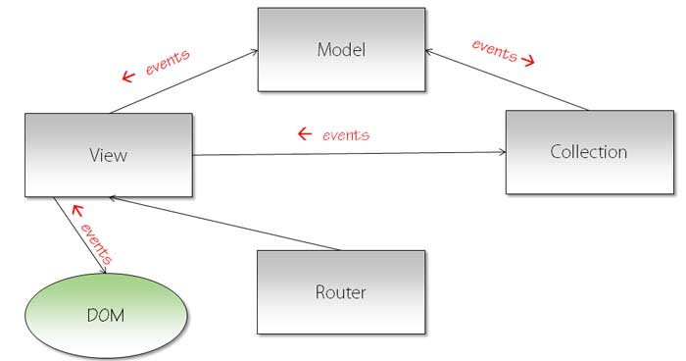
Backbone.js
Backbone se basa en el uso de:
Modelos.
Colecciones.
Vistas.
Routers.
Notes:
Se ha elegido este framework debido a su sencillo proceso de aprendizaje y a que es mucho mas ligero y transparente que otros frameworks.
Para entender Backbone es necesario conocer los elementos principales que lo forman:
Los modelos son los que contienen la información de los objetos utilizados en la aplicación, además permiten la adaptación de esos datos durante la creación del modelo.
Las colecciones son conjuntos de modelos.
Las vistas son las que estructuran y gestionan la interfaz de usuario. Se les puede asociar un modelo o una colección y una plantilla HTML5.
Los routers se encargan de que en función de la URL en la que el usuario navegue, se mostrará una vista u otra.
En el esquema podemos ver como se comunican los elementos entre ellos. El router gestiona la vista que debe mostrarse mientras que los demas elementos se comunican con la vista mediante eventos.

Slide 7
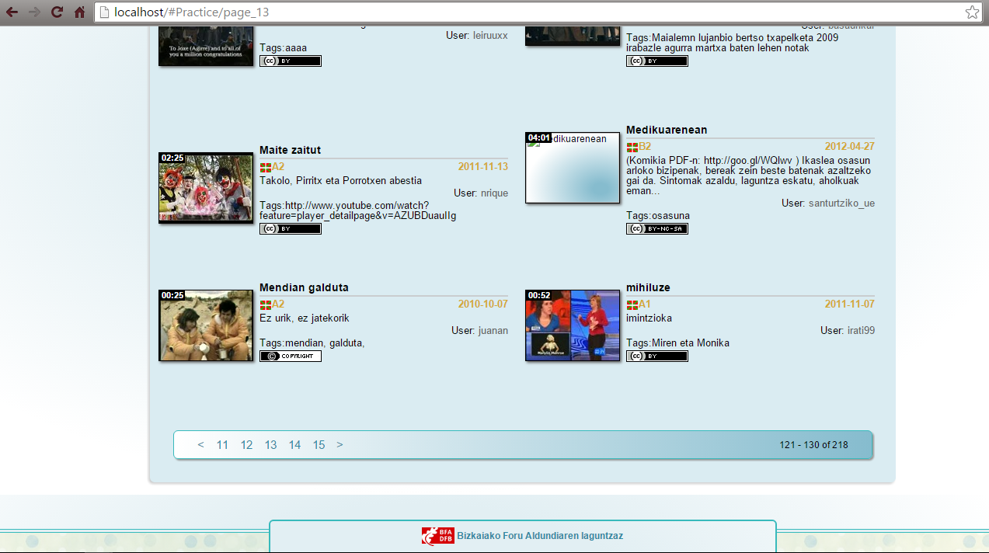
Backbone.js
Modelo
Router
Vista
Colección
Notes:
Para mostrar que papel juega cada elemento de Backbone en la aplicación voy a hacer uso de esta imagen.
Por ejemplo, la información de los distintos ejercicios se encuentra almacenada en modelos de Video. (la duración, el usuario, la fecha...)
La información del modelo es situada por la vista que la contiene. A su vez, cada uno de estos ejercicios es una vista distinta metida dentro de la vista principal de esta página.
Todos estos modelos expuestos aquí se encuentran almacenados en una colección de ejercicios y con iteraciones se va generando la vista de cada uno.
El router recibe la URL cada vez que cambia y en función de lo que ponga, dará paso una función u otra. Por ejemplo ahora sabe que estamos en la página 13, por lo que genera la vista del listado de ejercicios con los videos del 121 al 130, si avanzáramos una página detectaría el cambio y generaría la nueva vista con los videos del 131 al 140

Slide 8
Problemas encontrados
Vista de ejercicios.
Paginación.
Babelium player.
Sesiones.
Notes:
A lo largo del desarrollo del proyecto me he ido encontrando con una gran variedad de problemas que había que superar para sacar adelante la aplicación. En este apartado mencionaré los que más dolores de cabeza me han producido.
Estos son la creación de la vista de los ejercicios, la paginación de la lista de ejercicios, el reproductor flash de la aplicación Babelium y las sesiones de usuario.
4 problemas que a pesar de su sencilla solución requieren un tiempo de investigación y analisis.

Slide 9
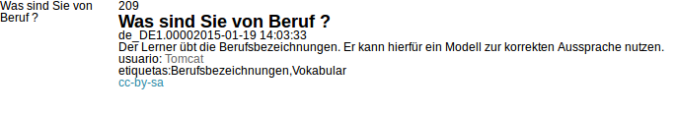

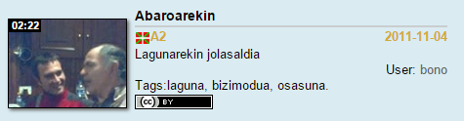
Problema 1: Vista de ejercicios
Notes:
En primer lugar tenemos el problema de la vista de ejercicios.
Aquí se muestra una comparación entre la vista que se tenía antes y la que se tiene ahora con el problema solucionado.
El problema surgió debido a que al tomar las plantillas HTML5 y los ficheros CSS del prototipo de Babelium, realice ciertos cambios y unos cuantos procesos de limpieza de código inutilizado que provocó que algunas clases CSS dejaran de existir o hayan cambiado de nombre.
Como volver a repasar clase por clase los ficheros CSS y elemento por elemento las plantillas HTML5 se decidió volver a la versión inicial del prototipo para que todos los nombres de clases volvieran a estar bien y a partir de ahí tener más cuidado con los cambios de nombres y limpiezas.

Slide 10
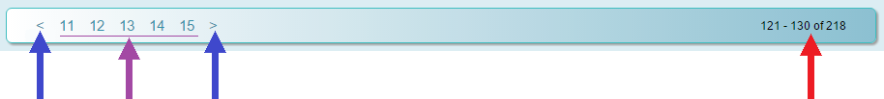
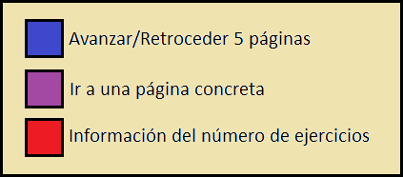
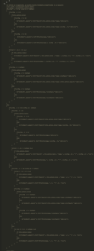
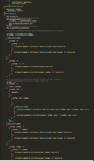
Problema 2: Paginación
Notes:
El origen del problema es la necesidad de utilizar un sistema de paginación para separar los ejercicios y las evaluaciones en grupos de 10.
Para ello, el tutor recomendó utilizar un plugin de Backbone que permitiera administrar la paginación de los ejercicios almacenados en las colecciones de ejercicios.
Tras investigarlo, para usar este plugin hace falta estructurar las colecciones de otra manera utilizando otra clase distinta de colecciones con componentes distintos a los normales.
Cuando me enfrente a esta situación, acababa de terminar de hacer funcionar las colecciones con sus vistas tras cerca de una semana de trabajo, por lo que me pareció que el coste de aprender a manejar el plugin y borrar el trabajo de la ultima semana para volver a hacerlo de otra manera era mucho mayor que crear mi propio sistema de paginación.
Se comentó con el tutor y me dió su visto bueno y el resultado fue un sistema de paginación que funciona correctamente en muy poco tiempo, muestra la página actual, las 4 páginas mas cercanas a la actual y unas flechas que nos permiten saltar de 5 en 5 páginas.
Unos días después de implementarlo la cantidad de lineas empleadas me preocupó un poco y tras una revisión del código conseguí reducirlo resumiendo algunas de las condiciones y eliminando un par de iteraciones que no eran necesarias.

Slide 11
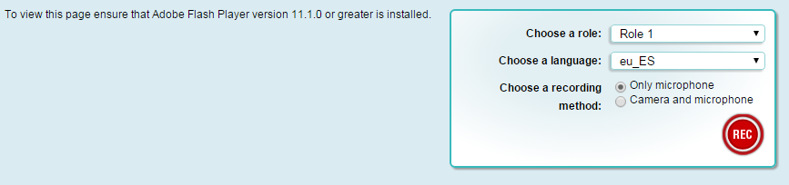
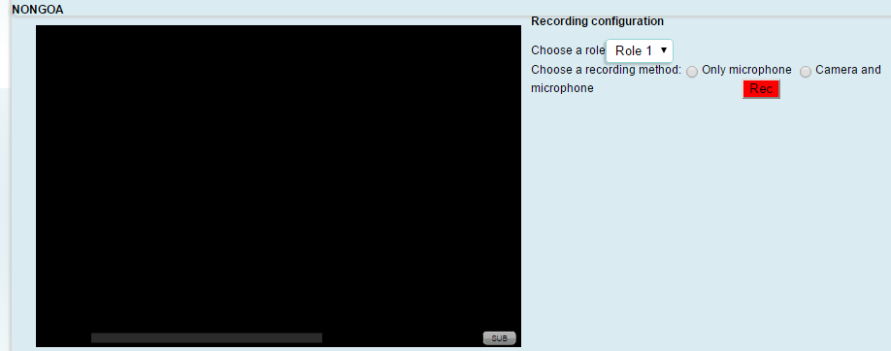
Problema 3: Babelium player
Notes:
Los problemas surgen a raiz de la necesidad de incluir el reproductor de Babelium en la aplicación y mi falta de experiencia.
En principio mi tutor me enseño un par de ejemplos de como instanciar el reproductor en la aplicación, pero lo que yo no sabía era que había que crear un objeto en la plantilla HTML5 en la que se iba a incluir el player.
Lo que yo veía era un mensaje de error diciendo que el equipo no dispone de Flash y tras probar en varios equipos obteniendo el mismo resultado llegue a la conclusión de que algo estaba haciendo mal. Finalmente Juanan me sacó del apuro indicándome qué es lo que estaba haciendo mal y con ayuda del prototipo de Babelium HTML5 lo conseguí hacer funcionar.
Ahora que ya se generaba el player de Babelium, el problema era que no cargaba los videos ni hacía nada. El problema era que la función que lo inicializa contenía información errónea sobre el servidor que contiene el API de Babelium.
Todos estos problemas que parecen sencillos, fueron un gran dolor de cabeza en su momento.

Slide 12
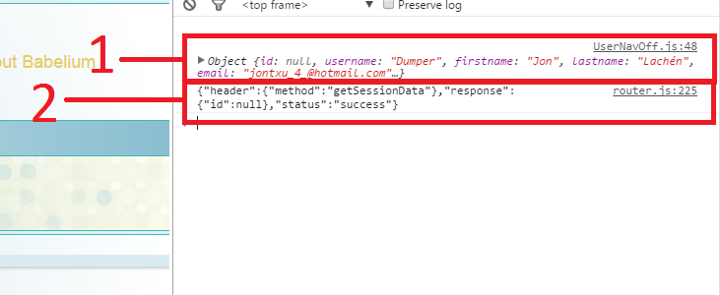
Problema 4: Sesiones
Notes:
El problema con las sesiones es el mas reciente, consiste en que cuando un usuario inicia sesión en la aplicación, no ocurría nada y la aplicación seguía exigiendo al usuario que se identificase. Durante las comprobaciones sobre el error, pude observar lo que aparece aquí en la imagen. En el punto número 1 se encuentra la respuesta del servidor cuando el usuario se identifica, esta incluye la información básica del usuario.
En el punto 2 vemos el resultado de una petición al servidor de los datos de la sesión justo después de iniciarla. Como se puede ver, la respuesta está vacía.
Tras un par de semanas revisando código sin saber qué podría estar ocurriendo resulta que la cookie que genera el API de Babelium se guarda en el directorio C:/tmp, directorio que en Windows no existe a menos que se cree a mano. Al intentar generarlo ahí y no existir la carpeta, la creación se cancelaba. Para poder arreglar este problema simplemente hay que crear la carpeta tmp en la unidad C.

Slide 13
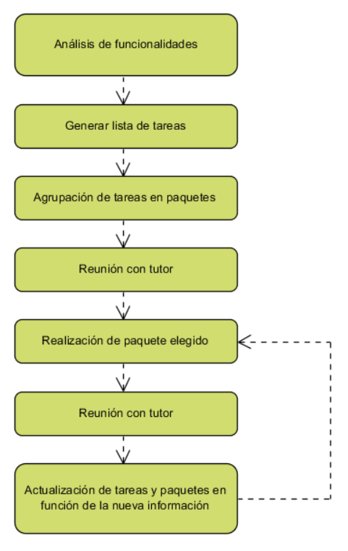
Metodología
Metodología basada en:
Paquetes de trabajo.
Entregas con prototipos.
Iteraciones.
Notes:
La metodología empleada se basa en la creación de una lista con todas las tareas a realizar cuanto mas divididas y especificas mejor.
Con esta lista, se juntan las tareas para formar paquetes de trabajo, estos paquetes de trabajo tienen una duración aproximada de 1 o 2 semanas como mucho.
La cantidad de tiempo depende de lo realizado en el paquete anterior y los problemas que surjan. Si no daba tiempo a terminar algo al empezar con el paquete siguiente, la tarea no terminada pasa al siguiente paquete con la máxima prioridad.
Las entregas se hacen con prototipos, es decir, en las reuniones con el tutor, se le mostraban los cambios realizados mediante un prototipo de la aplicación con los cambios aplicados.
En este esquema podemos ver como funcionaba la metodología, primero se analizan las funcionalidades de la aplicación, se apuntan las tareas, se juntan en paquetes y tras consultar con el tutor, se elije un paquete, se completa y tras mostrar al tutor el resultado y haber entrado mas en la materia se revisa la lista de tareas para realizar cambios si fuera necesario y se elije el siguiente paquete.

Slide 14
Pruebas
Para realizar las pruebas se ha utilizado QUnit y han sido sobre:
Modelo usuario.
Modelo vídeo.
Notes:
Como indica la diapositiva, para realizar las pruebas sobre la aplicación se ha utilizado la herramienta QUnit que es muy sencilla de usar y ademas pertenece a la familia de jQuery.
Las pruebas se han realizado sobre los modelos de usuario y video, en los que, al inicializarlos, se producen ciertos cambios en sus atributos. Las pruebas son para comprobar si esos cambios se producen correctamente y el resultado es el esperado.

Slide 15
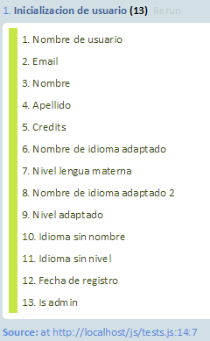
Pruebas: Usuario
Éstas utilizan:
Un modelo de usuario
con valores vacíos.
Un modelo de usuario
con valores correctos.
Notes:
En primer lugar estan las pruebas realizadas sobre el modelo de usuario. Aqui tenemos una imagen de lo que QUnit nos muestra al hacer las pruebas, el cuadro verde de al lado del nombre de cada prueba indica que el resultado es el esperado.
Las pruebas se han realizado usando un modelo de usuario con valores vacíos y uno con valores correctos para ver las reacciones del modelo.
Los valores que se cambian durante la inicialización son los nombres de los idiomas del usuario y sus niveles.
Vemos que todo es correcto.

Slide 16
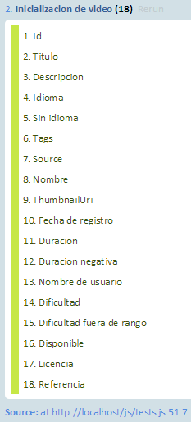
Pruebas: Vídeo
Éstas utilizan:
Un modelo de vídeo
con valores negativos
e incorrectos.
Un modelo de vídeo
con valores correctos.
Notes:
Las pruebas se han realizado usando un modelo de vídeo con valores erróneos y uno con valores correctos para ver las reacciones del modelo.
Los valores que se cambian durante la inicialización son el nombre del idioma del video, su nivel y la duración, que sufre un cambio de formato de segundos a minutos:segundos.
Vemos que todo es correcto.

Slide 17
Planificación
Notes:
Por último, en esta diapositiva muestro gráficamente la diferencia de tiempo de trabajo en días en las distintas etapas del proyecto.
En general está bien, pero como se aprecia en la gráfica he tardado menos en las primeras etapas porque supuse que tendría que dedicar más tiempo a la investigación, formación y planificación, pero resulta que salté a la acción antes de lo esperado.
En organización he necesitado más tiempo porque la preparación del prototipo para su uso con backbone y la implantación de backbone llevaron más tiempo del esperado por problemas como el explicado anteriormente.
Otro problema es que subestime las etapas de migración y control. Es importante saber, que durante estas dos últimas etapas, en cada día podía trabajar partes de 2 etapas. Por ejemplo documentar los progresos y hacer pruebas durante la implementación.
La etapa de investigación contiene todo lo relacionado con el comienzo del proyecto, investigación y selección de herramientas, formación.
La etapa de gestión representa el periodo en el que se definieron las bases del proyecto, y se planifica que se iba a usar, como y con que objetivos.
En organización tenemos la etapa en la que se toman las bases del prototipo de Babelium en HTML5 y se realiza una limpieza para poder empezar a usar Backbone.
Durante la migración se implementan todas las funcionalidades de la aplicación y sus vistas.
Por último, el control del proyecto consta del proceso de documentación de la memoria del proyecto y la realización de pruebas.

Slide 18

Preguntas

